Slide 1
Rischi cyber
Intelligenza artificiale
Veicoli a guida autonoma
Claudio Perrella
Giovedì 7 maggio 2020

Slide 2
SESSIONE I
Institute Cyber Attack Exclusion Clause – Cl . 380 10/11/2003
1.1 Subject only to clause 1.2 below, in no case shall this insurance cover loss damage liability or expense directly or indirectly caused by or contributed to by or arising from the use or operation, as a means for inflicting harm, of any computer, computer system, computer software programme, malicious code, computer virus or process or any other electronic system.
Se la clausola viene adottata in una polizza rischi guerra/terrorismo la copertura opera se l’electronic system è impiegato “in the launch and/or guidance system and/or firing mechanism of any weapon or missile”.

Slide 3
SESSIONE II
Ritenuta troppo restrittiva e drastica nelle esclusioni
Esclude eventi e sinistri altrimenti coperti (es. grounding determinato da un attacco hacker)
L’esclusione opera tutte le volte che viene impiegato un electronic system.
Polizza di carico falsificata con un electronic device per ottenere la consegna del carico. E’ una fattispecie coperta? In caso di impiego di fotocopiatrice?

Slide 4
Titolo
La Prudential Regulation Authority (PRA) e gli stessi Lloyd’s hanno evidenziato la necessità di dare certezza in caso di “non-affirmative” o “silent” cyber cover.
Richiesta al mercato assicurativo di “identify, quantify and manage” la cyber exposure
Il Joint Cargo Committee dopo una serie di consultazioni ha introdotto la JC2019-004 nel luglio 2019, con l’obiettivo di sostituire la Cl. 380

Slide 5
Titolo
JC2019-004 : Cyber Coverage Clause
1.1 It shall be a condition of cover under this insurance that the Insured can demonstrate that they have implemented reasonable measures to ensure compliance with the US or UK National Cyber Security Centre recommendations, or equivalent national recommendations, current at inception of this insurance. If the Insured cannot provide evidence that these measures, or such other measures that may be required by Insurers were undertaken, then there shall be no cover under this insurance for losses arising from the use of Software.

Slide 6
Titolo
JC2019-004 : Cyber Coverage Clause
1.2 this insurance shall indemnify the Insured for any physical loss or damage, liability or expense, which would otherwise be covered under this insurance, which affects solely the Insured or the Insured’s property, and arises from the use of Software.
Software shall mean the programs, source codes, scripts, applications and other operating information used to instruct computers to perform one or more task(s).
1.3 Other than whilst the subject matter insured is on board any means of conveyance, this insurance excludes physical loss or damage, liability or expense arising from the use of Software, which leads to a Systemic Loss.
A Systemic Loss shall mean physical loss or damage, liability or expense ….. which affects more than this Insured or this Insured’s property.

Slide 7
Titolo
Aspetti critici
Misure di prevenzione/mitigazione del rischio
Opera in caso di malicious e non malicious cyber
Systemic risk ed aggregation: particolarmente critico è l’accumulo di merce in un porto/terminal o deposito

Slide 8
Titolo
Operatività
Attacco cyber che disattiva il sistema antifurto di un magazzino di proprietà dell’assicurato seguito da furto della merce ivi depositata?
Attacco ad un magazzino di terzi contenente merce (anche) di proprietà dell’assicurato?
- Grounding della nave e danno al carico a seguito di un cyber attack?

Slide 9
Titolo
Ulteriori sviluppi
•11/11/2019 LMA 5402 e LMA 5403 - • 18/11/2019 JCC Cyber Exclusion and Write Back Cl. 437
AIMU Cyber Exclusion and Limited Buy-Back Clause (Cargo) (12202019)
Cyber Exclusion AIMU elaborata nel 2015 e destinata all’impiego per tutte le linee (liability, property, cargo hull), esclude copertura per danni causati da “malicious cyber-related acts”.
Ora ammette a certe condizioni la copertura per malicious cyber-related acts per danni o perdite alla merce “in due course of transit”

Slide 10
Titolo
La mancata adozione di un efficace sistema di prevenzione e di gestione di un cyber attack potrebbe integrare un caso di unseaworthiness e di mancato esercizio della dovuta diligenza nel rendere la nave idonea alla navigazione, e una violazione degli articoli III. 1. e IV.1. delle Hague Visby Rules.
Article III
1. The carrier shall be bound before and at the beginning of the voyage to exercise due diligence to:
(a) Make the ship seaworthy;
(b) Properly man, equip and supply the ship;
Article IV
1. Neither the carrier nor the ship shall be liable for loss or damage arising or resulting from unseaworthiness unless caused by want of due diligence on the part of the carrier to make the ship seaworthy, and to secure that the ship is properly manned, equipped and supplied ….. Whenever loss or damage has resulted from unseaworthiness the burden of proving the exercise of due diligence shall be on the carrier or other person claiming exemption under this article.

Slide 11
Titolo
Impatto della mancata adozione di misure preventive/protettive sulla copertura assicurativa di armatori, vettori ed operatori del mondo shipping?
Rilievo della condotta dell’assicurato (colpa grave, willful misconduct) e dei suoi preposti?
Riconducibilità delle omissioni al Comandante, all’equipaggio, al management e/o al Cyber Risk Officer?

Slide 12
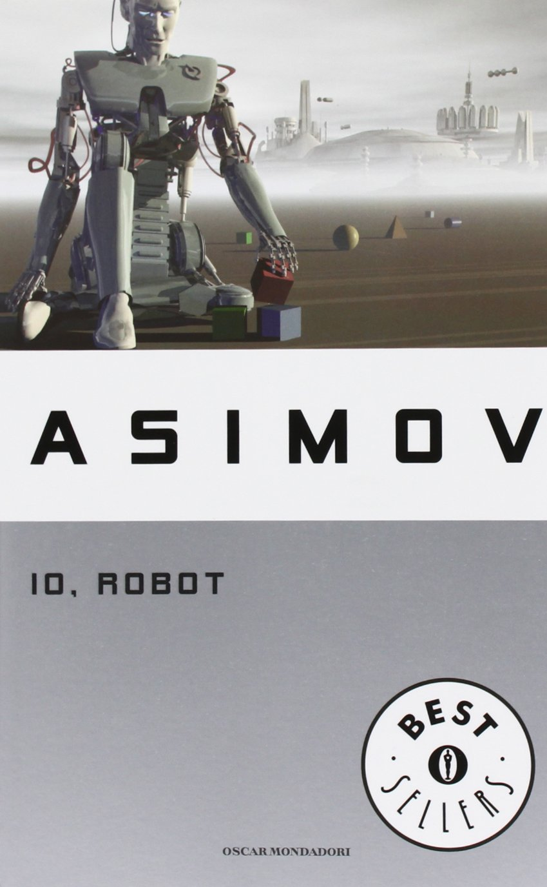
Titolo
Risoluzione del Parlamento europeo del 16 febbraio 2017 recante raccomandazioni alla Commissione concernenti norme di diritto civile sulla robotica (2015/2103(INL))
A. considerando che, dal mostro di Frankenstein ideato da Mary Shelley al mito classico di Pigmalione, passando per la storia del Golem di Praga e il robot di Karel Čapek, che ha coniato la parola, gli esseri umani hanno fantasticato sulla possibilità di costruire macchine intelligenti, spesso androidi con caratteristiche umane;
B. considerando che l'umanità si trova ora sulla soglia di un'era nella quale robot, bot, androidi e altre manifestazioni dell'intelligenza artificiale sembrano sul punto di avviare una nuova rivoluzione industriale, suscettibile di toccare tutti gli strati sociali, rendendo imprescindibile che la legislazione ne consideri le implicazioni e le conseguenze legali ed etiche, senza ostacolare l'innovazione;

Slide 13
Titolo
T. considerando che le leggi di Asimov devono essere considerate come rivolte ai progettisti, ai fabbricanti e agli utilizzatori di robot, compresi i robot con capacità di autonomia e di autoapprendimento integrate
1) Un robot non può recar danno a un essere umano né può permettere che, a causa del proprio mancato intervento, un essere umano riceva danno. (2) Un robot deve obbedire agli ordini impartiti dagli esseri umani, purché tali ordini non contravvengano alla Prima Legge. (3) Un robot deve proteggere la propria esistenza, purché questa autodifesa non contrasti con la Prima o con la Seconda Legge. (cfr. Isaac Asimov, Circolo vizioso, 1942)
(4) Un robot non può recare danno all'umanità, né può permettere che, a causa del proprio mancato intervento, l'umanità riceva danno.

Slide 14
Titolo
I primi esempi di normative europee relative ai veicoli a guida altamente automatizzata o autonoma (legislazione tedesca - UK Vehicle Technology and Aviation Bill 2018) prevedono
obbligatorietà della copertura assicurativa della responsabilità civile
copertura assicurativa che opera di default in caso di morte, lesioni e danni, con rivalsa vs. il produttore
responsabilità in capo ai proprietari qualora abbiano realizzato “unauthorised alterations" al veicolo o abbiano omesso di aggiornarne il software

Slide 15
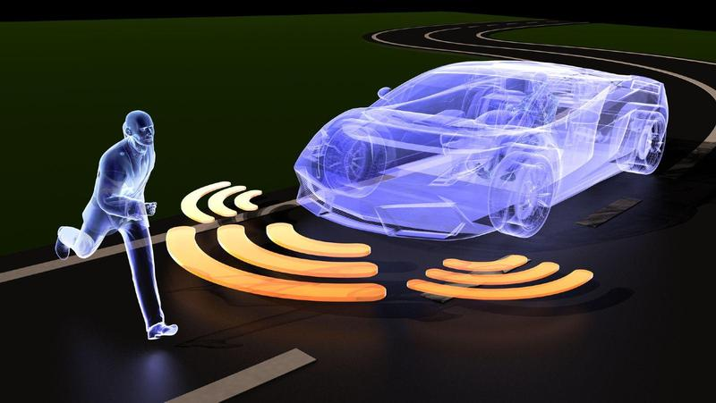
Titolo
Self-driving cars are already deciding who to kill
http://www.businessinsider.com/self-driving-cars-already-deciding-who-to-kill-2016-12?IR=T
"Every time the car makes a complex maneuver, it is implicitly making trade-off in terms of risks to different parties," Iyad Rahwan (MIT Boston)

Slide 16
Titolo
Tesla Crashes Highlight ‘Black Box’ Challenge for Investigations
Police have yet to determine whether the drivers were using Tesla’s suite of automated driver-assist features known as Autopilot or if they were manually driving their vehicles.
The distinction will be important in determining the cause of the crashes and in answering questions regulators have posed about the industry’s rapid shift to vehicles that take over some of the functions of a driver.
Conventional vehicles have for years been outfitted with so-called event data recorders, the “black box” that logs critical information needed to piece together a crash sequence, such as braking, air bag deployment and other measurements that can be downloaded via widely available tools.
Data detailing the performance of automated-driving technologies in the seconds before a crash, however, are only accessible by vehicle manufacturers.

Slide 17
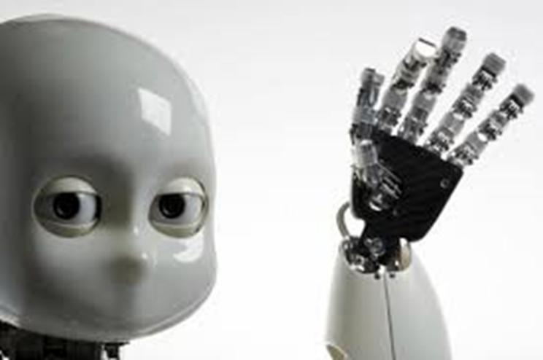
Titolo

